Slide 1
Anotace | Žáci v rámci opakování znalostí ze 4. ročníku postupně podle očíslovaných otázek odpovídají. Odpoví-li správně, pomocí interaktivního pera otázku odstraní. Otázky odhalují skrytý obrázek, jehož vyluštění a doplňující odpovědi mohou napsat do sešitu. V závěru prezentace proběhne společná kontrola s tabulí.
Autor | Mgr. Lenka Cílková
Datum vytvoření | září 2011
Ročník | V.
Vzdělávací oblast obor tématický okruh | Člověk a jeho svět Vlastivěda Lidé a čas
Téma-název učebního materiálu | České země v pravěku DUM - 01
Druh učebního materiálu | Prezentace

Slide 2

PRAVĚK
DUM - 01

Slide 3
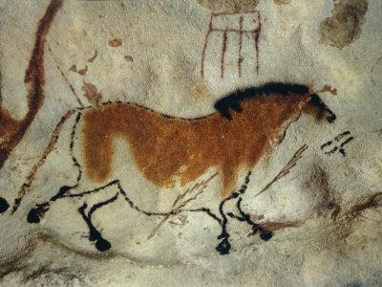
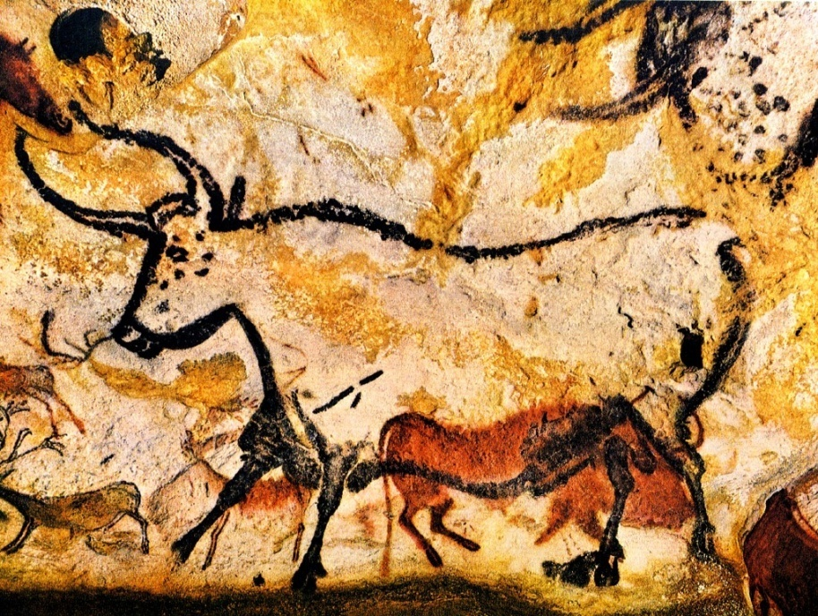
Odpověz správně na otázku a odkryj políčko.
Poznáš, co se skrývá na obrázku???
Pokud ano, zapiš do sešitu.

Slide 4
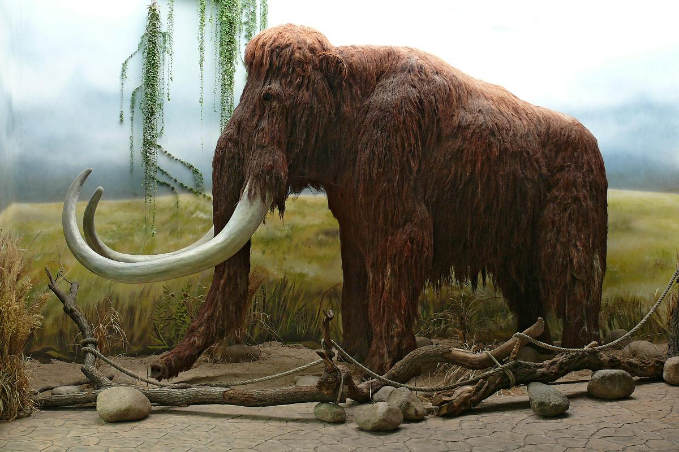
13. Jak dělíme období pravěku?
5. Které umělecké předměty si pamatuješ z období pravěku?
1 . Která událost určuje počátek našeho letopočtu?
9. Vysvětli pojem -před naším letopočtem
3. Jak se jmenuje spisovatel, který psal příběhy z období pravěku??
6. Vysvětli pojem -našeho letopočtu
7. Z čeho si člověk v době kamenné zhotovoval nástroje?
10. Urči století:
11. Ze kterého materiálu se v pravěku šily šaty??
12. Podle čeho vznikl název nejstaršího období pravěku?
1 287
2 011
653
8
4. Ze kterých zdrojů se dozvídáme o způsobu života v pravěku?
8. Jakým způsobem se členové tlupy dorozumívali?
2. Jakým způsobem vznikala pole?

Slide 5
KONTROLNÍ OTÁZKY
Na obrázku je : _ _ _ _ _

Slide 6

Odpověz , dostaneš jedničku ???
1) Ve kterém díle jste se setkali s lovci velkých zvířat?
2) Zapiš jméno autora.
EDUARD ŠTORCH
3) Jak se jmenuje ilustrátor této knihy ?
ZDENĚK BURIAN

Slide 7
CITACE OBRAZOVÉHO MATERIÁLU
MALBA 1 - http://va312aslifilis.files.wordpress.com/2010/10/13549148.jpg
http://www.google.cz/imgres?q=jeskyn%C3%AD+malby&start=55&num=10&hl=cs&biw=1280&bih=961&tbm=isch&tbnid=p3mhSK0XtwwdKM:&imgrefurl=http://pittkyle123.wordpress.com/2011/02/15/cave-paintings-30000-years-ago/&docid=AScxfps1RfXvmM&w=1024&h=770&ei=dYpsTqWxGpHesgarovG7BA&zoom=1&iact=rc&dur=249&sqi=2&page=3&tbnh=146&tbnw=190&ndsp=30&ved=1t:429,r:2,s:55&tx=57&ty=89
MALBA 2 -
MAMUT - http://img5.rajce.idnes.cz/d0505/3/3610/3610613_7be2c7e9dd1013ec309c0d0d29d062d0/images/Mamut.jpg
KNIHA - http://www.arara.cz/i/imgs/268/346268.jpg

